Slide 1
PHÒNG GIÁO DỤC & ĐÀO TẠO QUẬN LONG BIÊN
TRƯỜNG MẦM NON HOA SỮA
Lĩnh vực: Phát triển ngôn ngữ
Đề tài: truyện Món quà của cô giáo
Lứa tuổi: 4- 5 tuổi
Giáo viên: Hồ Thị Minh

Slide 2
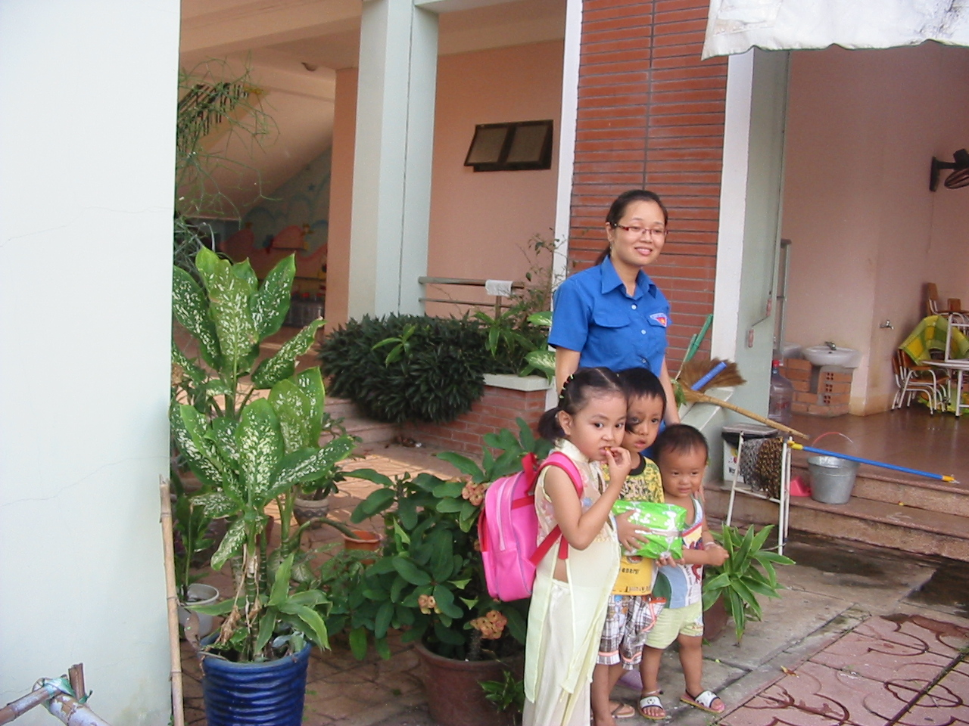

Slide 3
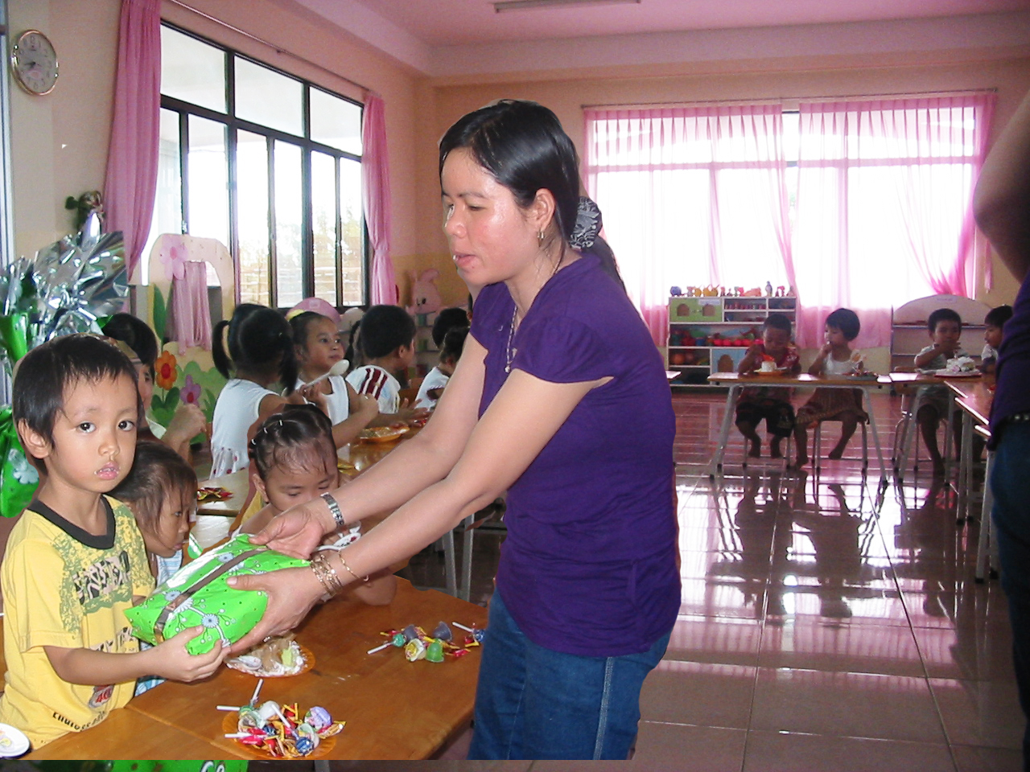

Slide 4
MÓN QUÀ CỦA CÔ GIÁO
Câu chuyện

Slide 5
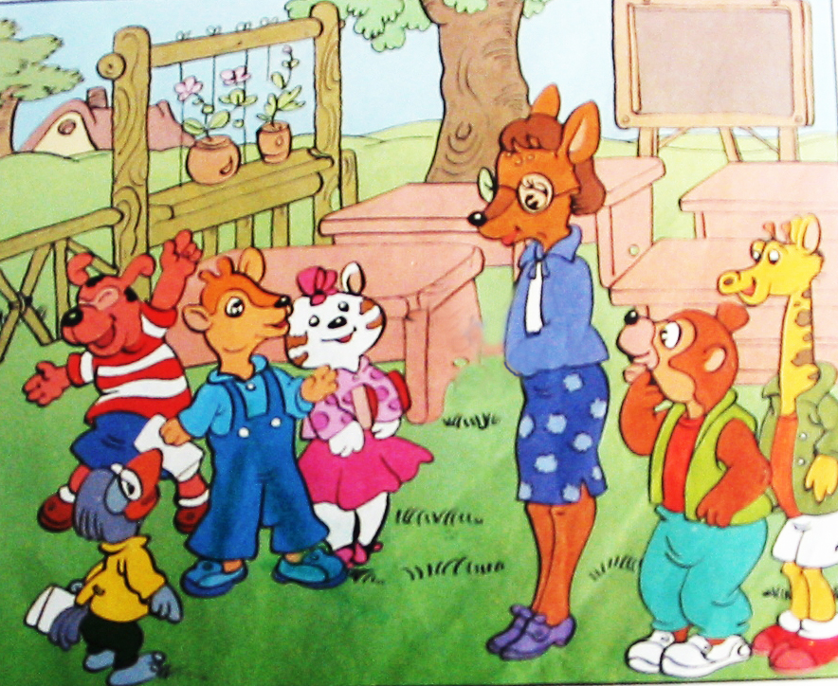




Slide 6
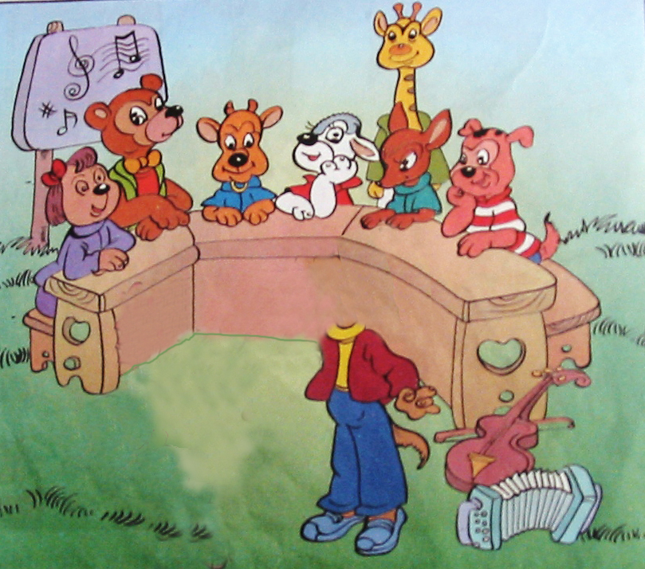

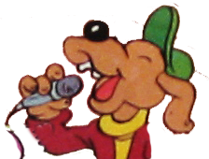

Slide 7
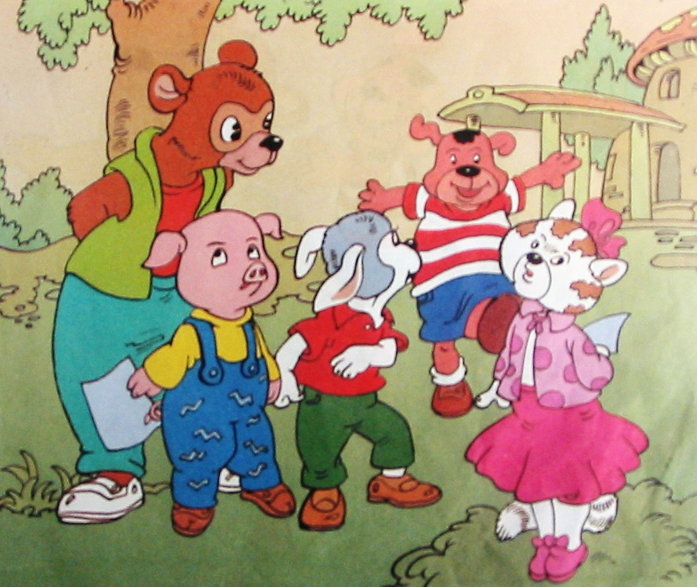

Slide 8
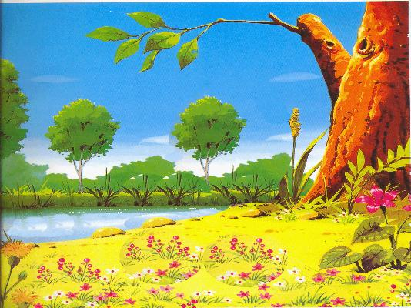
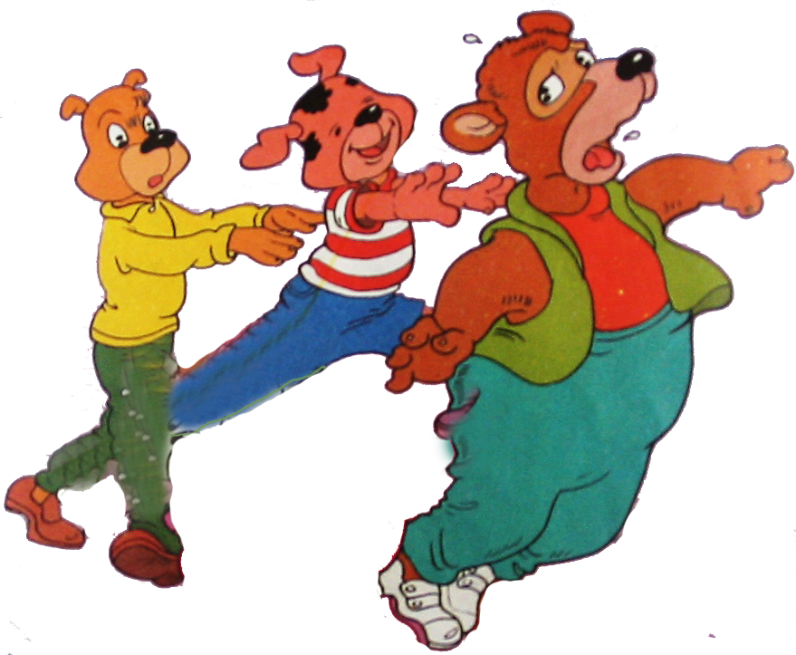
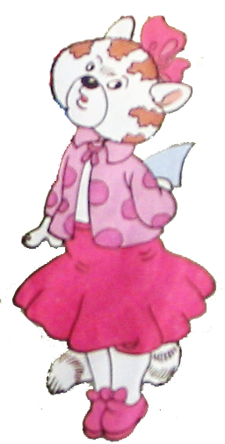
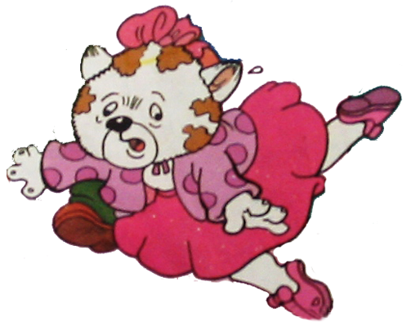

Slide 9
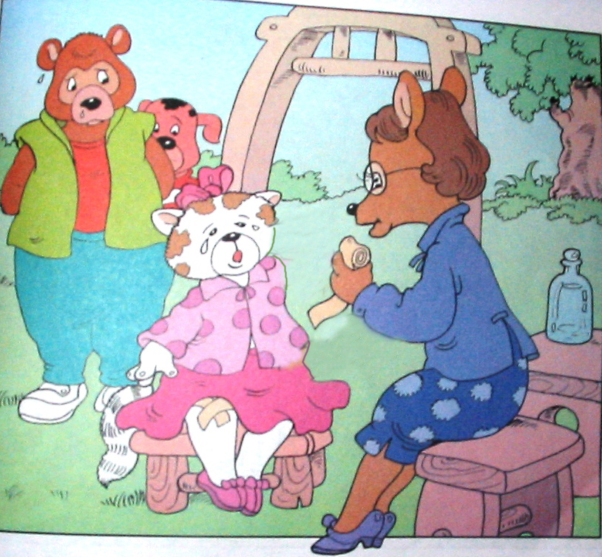




Slide 10
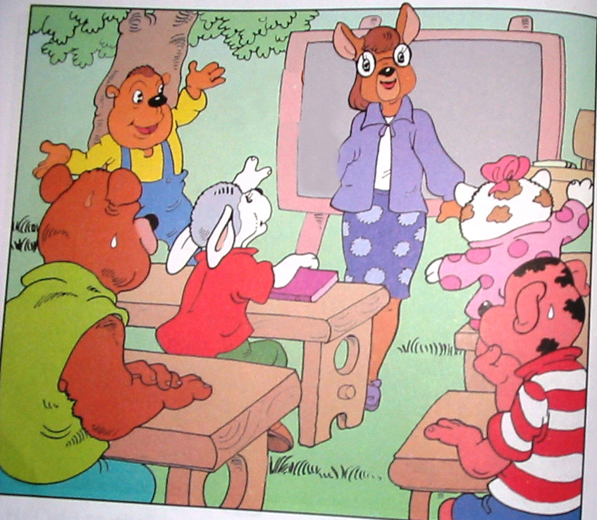


Slide 11
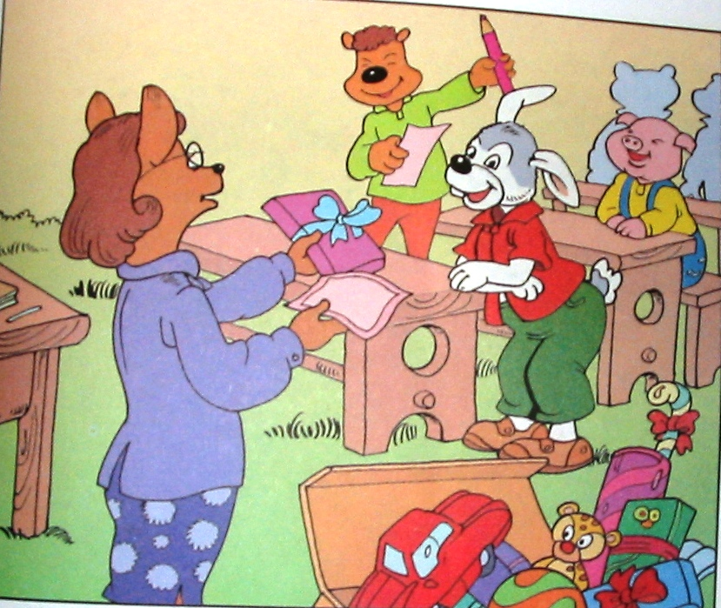

Slide 12
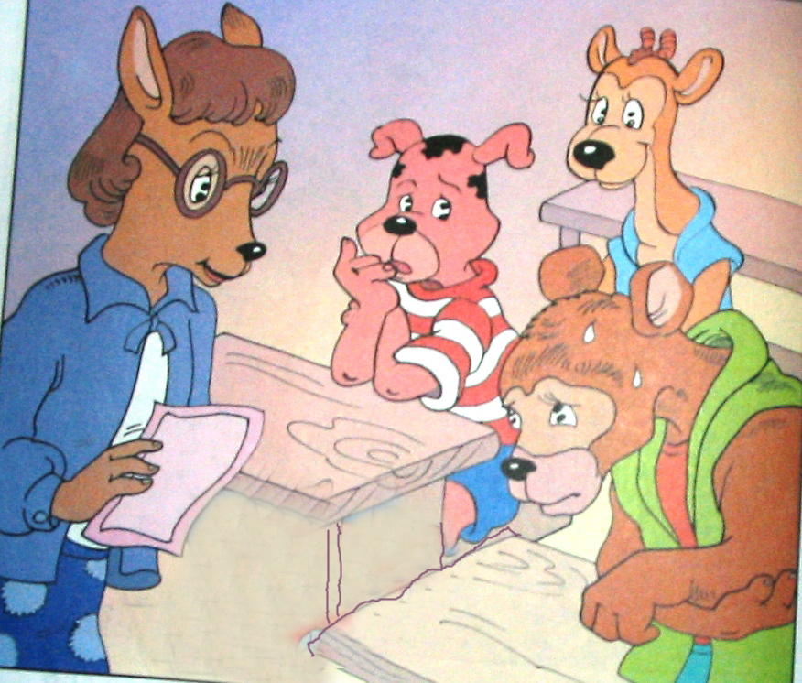
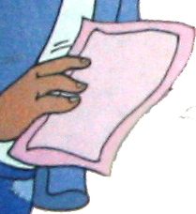
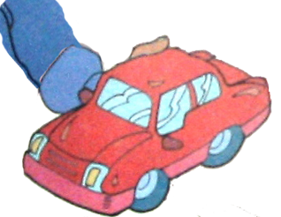

Slide 13
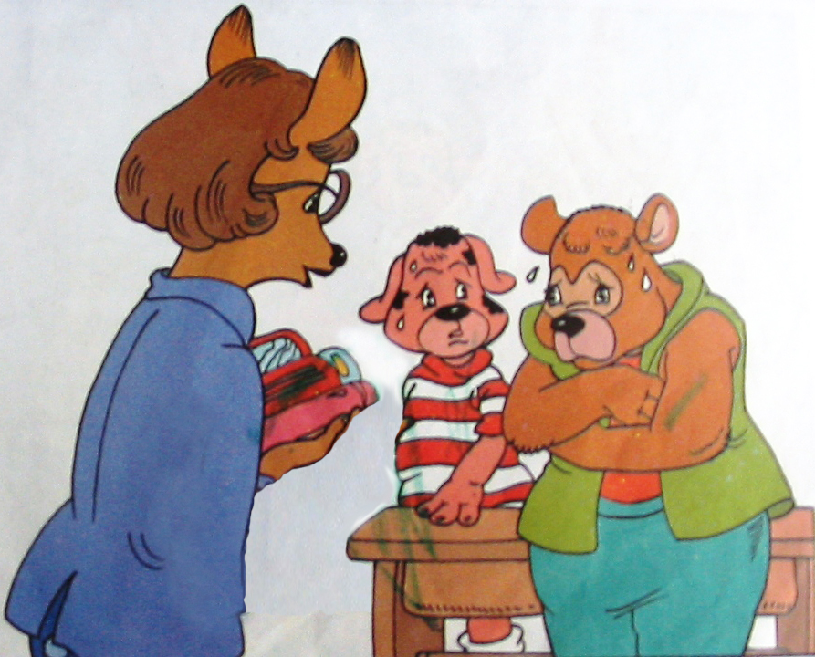


Slide 14
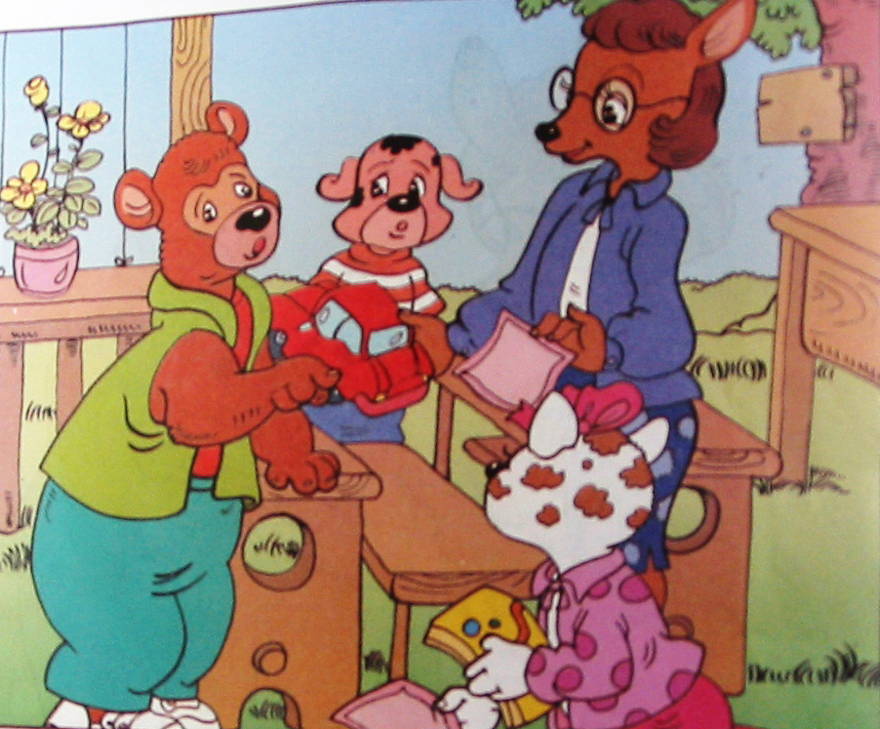

Slide 15
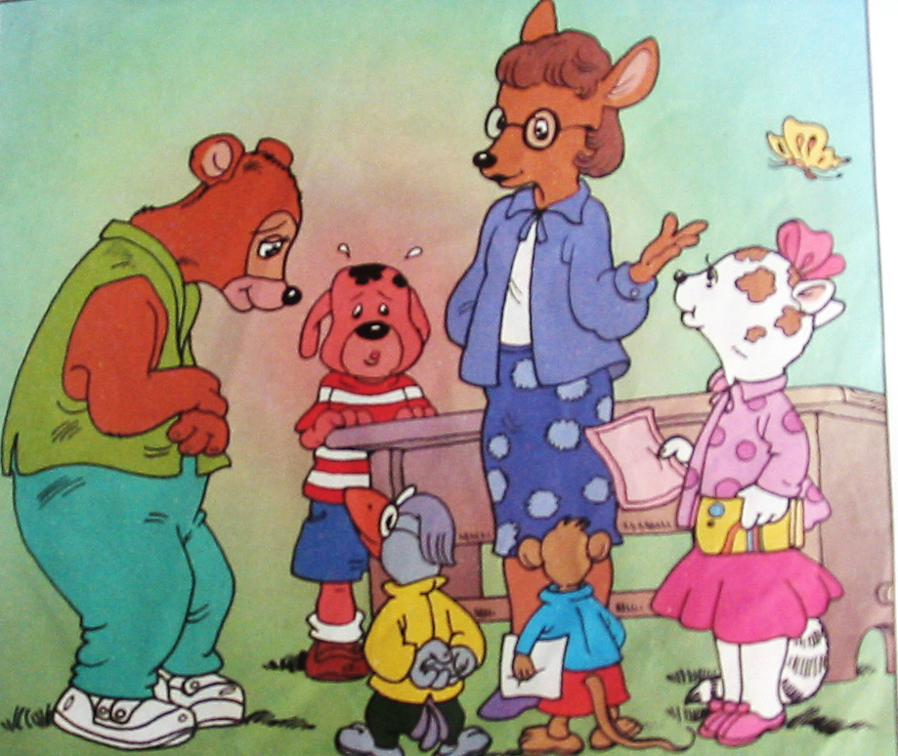

Slide 16
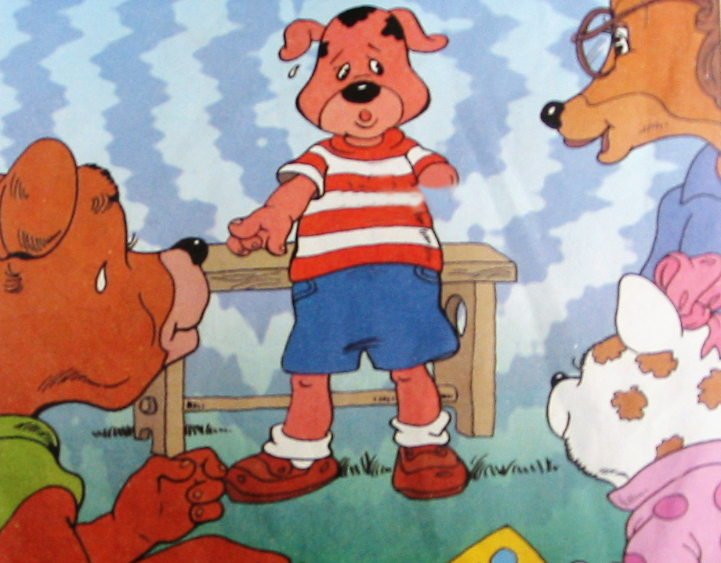


Slide 17
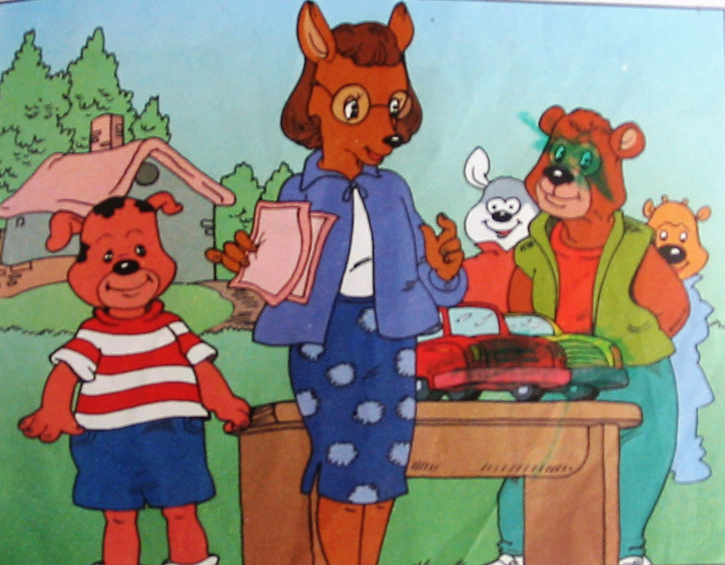

Slide 18
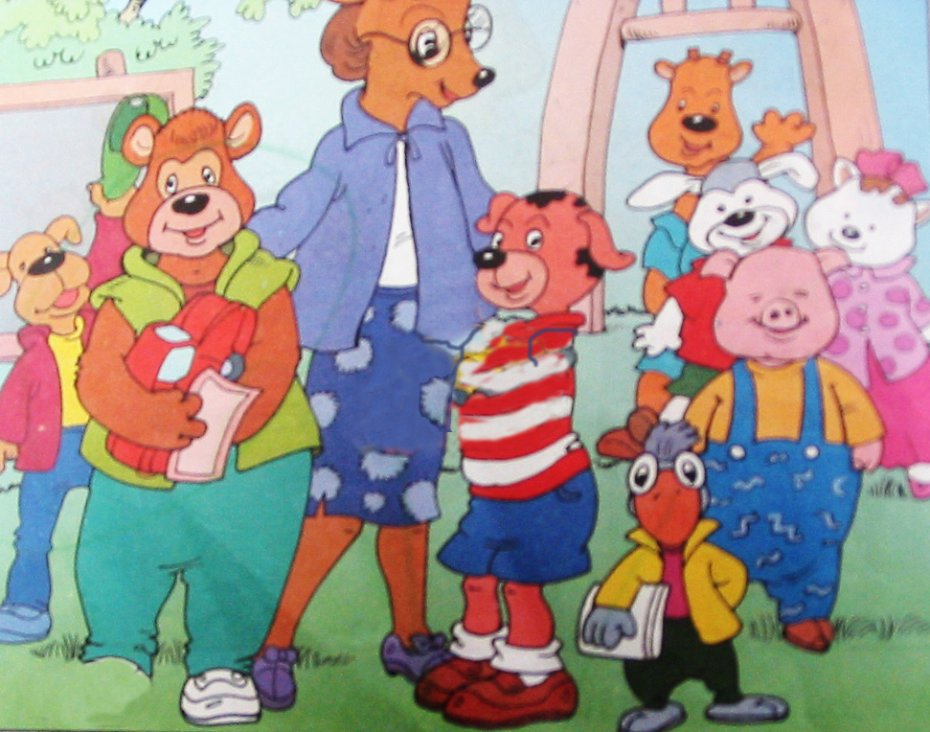



Slide 19
trò chơi:
Ghép tranh hóa thân theo nhân vật

Slide 20
buổi học đã kết thúc
Cảm ơn quý cô đã đến dự
Chúc các cháu chăm ngoan

